Slide 1
BÀI 6
CÁC NƯỚC ANH, PHÁP, ĐỨC, MĨ
CUỐI THẾ KỈ XIX – ĐẦU THẾ KỈ XX
( Tiếp theo)

Slide 2

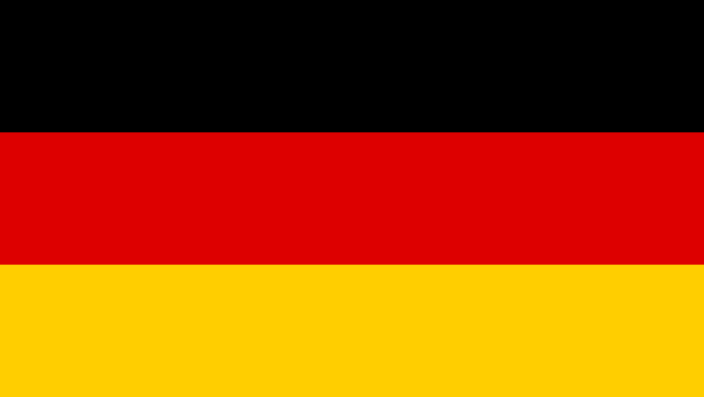


Cho biết đây là quốc kỳ của những nước nào?
1
3
2
4

Slide 3
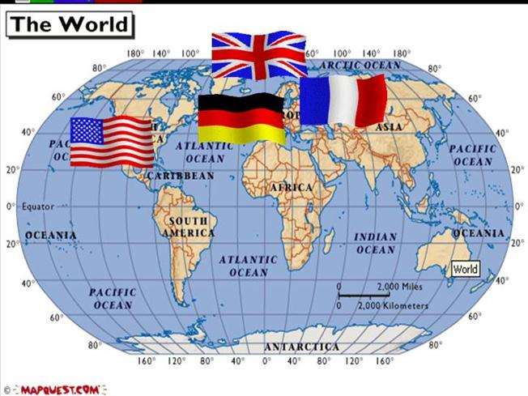

Slide 4
I. TÌNH HÌNH CÁC NƯỚC ANH, PHÁP, ĐỨC, MĨ ( tiếp theo)
3. Đức

Slide 5
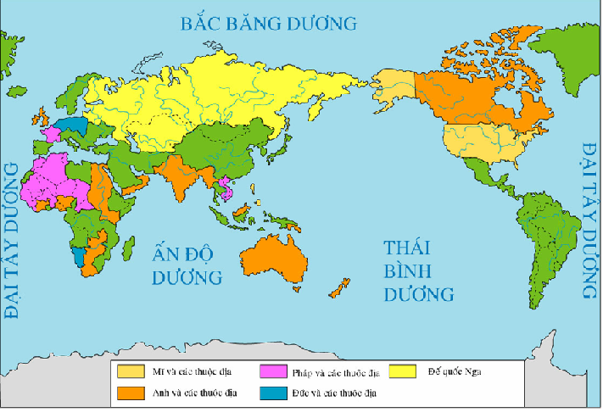
Lược đồ: Các nước đế quốc và thuộc địa đầu thế kỷ XX

Slide 6
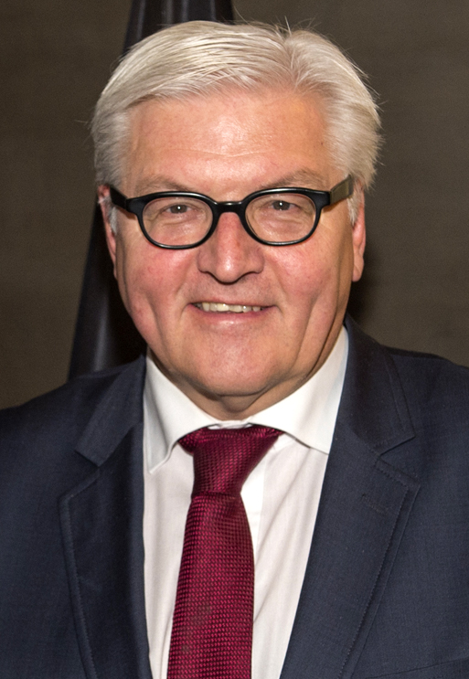
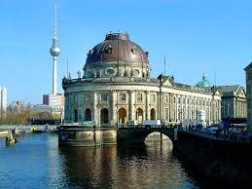

Tổng thống Đức
Frank-Walter Steinmeier

Slide 7
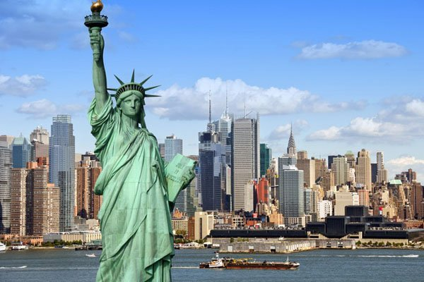


Slide 8
I. TÌNH HÌNH CÁC NƯỚC ANH, PHÁP, ĐỨC, MĨ ( tiếp theo)
3. Đức
4. Mĩ

Slide 9
THẢO LUẬN NHÓM (3P’)
- Tình hình kinh tế Mĩ cuối TK XIX đầu TK XX?
- Chế độ chính trị của Mĩ như thế nào ?

Slide 10
Lược đồ: Các nước đế quốc và thuộc địa đầu thế kỷ XX

Slide 11
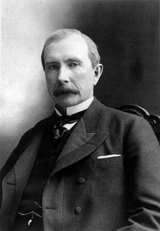
“Vua dầu mỏ” John D. Rockefeller (1839 – 1937)

Slide 12
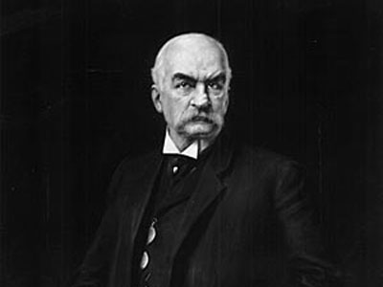
“Vua thép”JPMorgan Chase(1837 – 1913)

Slide 13
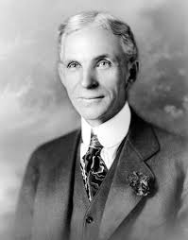
“Vua ô tô” Henry Ford(1863 – 1947)

Slide 14
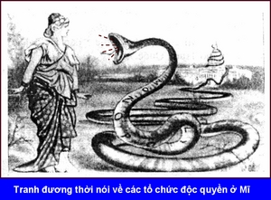
Quan sát hình 32, cho biết quyền lực của các tổ chức độc quyền ở Mỹ thể hiện như thế nào?

Slide 15
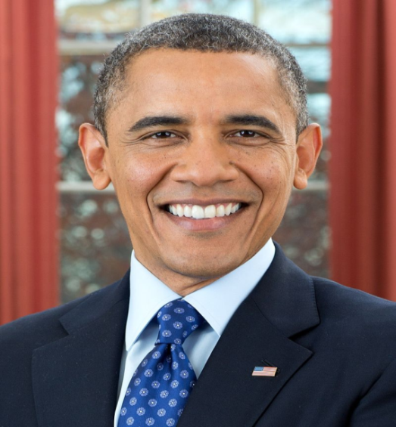
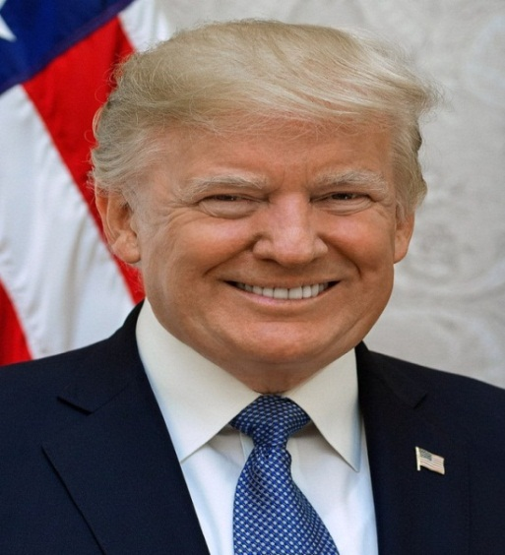
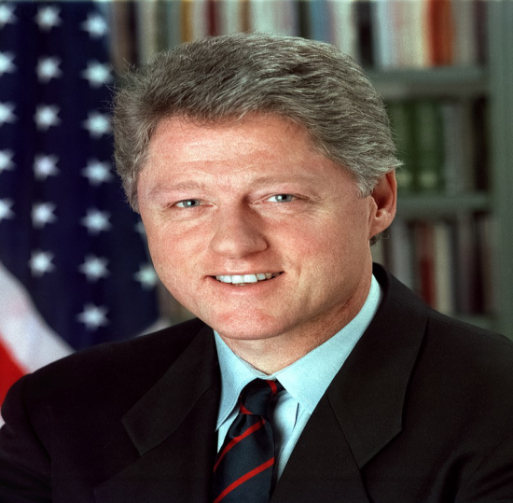
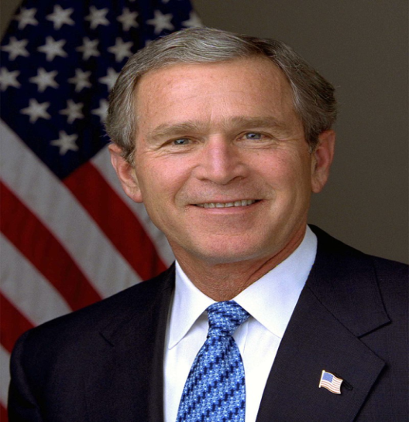
Barack Obama
Donald Trump
William J. Clinton
George W. Bush

Slide 16

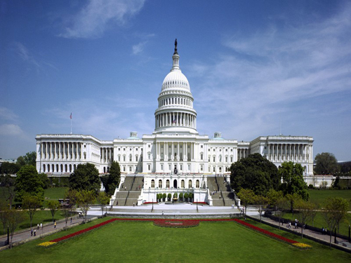
Tổng thống Mĩ Donald Trump

Slide 17
Câu 1: Đế quốc Đức được nhận xét là:
CỦNG CỐ
Chủ nghĩa đế quốc thực dân
Chủ nghĩa đế quốc cho vay lãi
Chủ nghĩa đế quốc quân phiệt, hiếu chiến
Xứ sở của các “ông vua công nghiệp”

Slide 18
Câu 2: Thể chế chính trị ở Mĩ cuối thế kỉ XIX đầu thế kỉ XX:
Quân chủ chuyên chế
Cộng hòa, đứng đầu là Tổng thống
Quân chủ lập hiến
Cộng hòa, đứng đầu là chủ tịch nước

Slide 19
Dặn dò
Học bài.
Chuẩn bị bài mới - Bài 7 “Phong trào công nhân quốc tế cuối thế kỉ XIX – đầu thế kỉ XX”.
Trả lời câu hỏi trong Sách giáo khoa.

Slide 20



C ẢM ƠN CÁC THẦY, CÔ
VÀ CÁC EM

